Slide 1
Презентация по географии на тему: «Ленские столбы»
Подготовил ученик 10 «А» класса Маргарянт Хачик
Презентация предназначена для просвещения в сфере географии всех желающих.

Slide 2
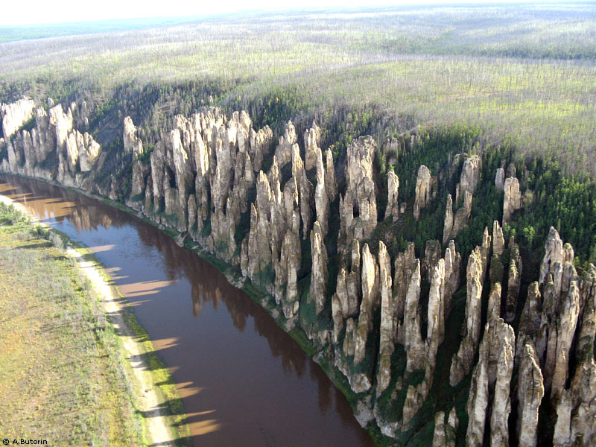
Ленские столбы
Ленские столбы - комплекс вертикально вытянутых скал, растянувшийся на многие километры вдоль берега реки Лена в Якутии. Эти геологические образования введены в систему особо охраняемых природных территорий в качестве национального природного парка.

Slide 3
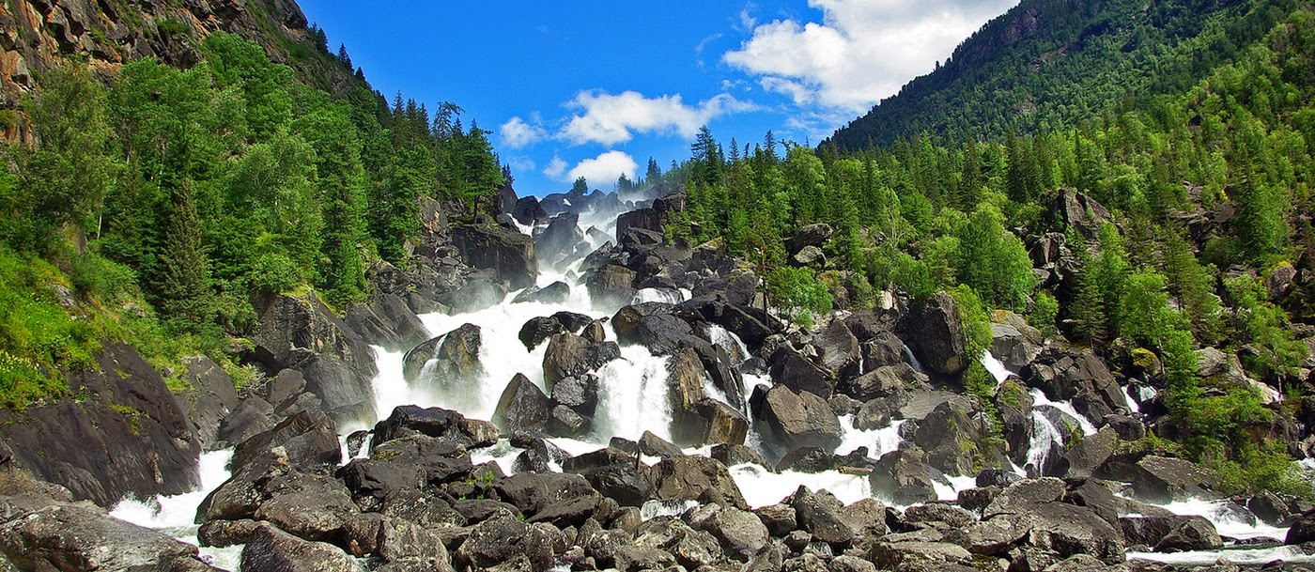
Формирование
По мнению ученых института мерзлотоведения О.Н.Толстихина и В.В.Спектора , рельеф комплекса Ленских Столбов образовался около 400 тысяч лет тому назад.

Slide 4
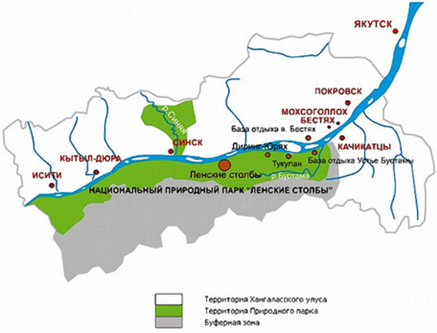
Местоположение
Заповедник находится на территории земель Хангаласского и Олекминского районов (улусов) и состоит из двух изолированных участков: Участок "Столбы" (находится на правом берегу реки Лена и по бассейну реки Буотама) и Участок "Синский" (находится на левом берегу реки Лена выше устья реки Синяя).

Slide 5
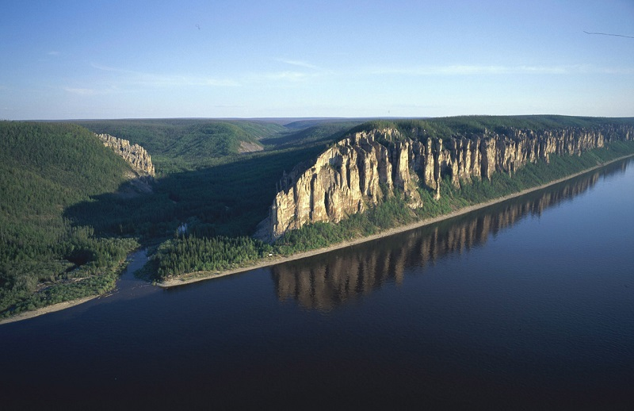
Легенды
Во все времена это природное образование вызывало у людей благоговейный трепет. Издавна для якутов и эвенков это место было священным. Рядовым людям туда путь был заказан. Они страшились гнева духов скал. Многие считали, что столбы - это застывшие изваяния людей, созданные неведомыми потусторонними силами. Лишь избранные, старейшины или всемогущие шаманы, решались приблизиться к этим таинственным скалам.

Slide 6
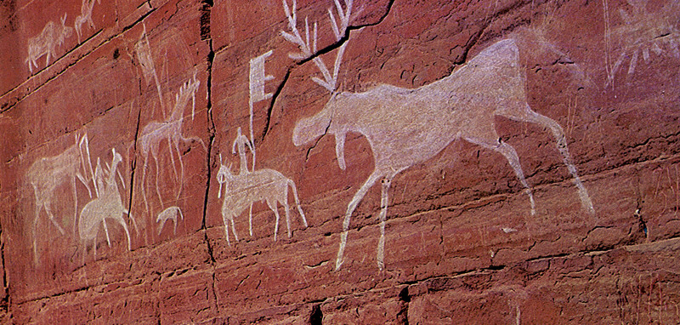
Загадочные рисунки
На скалах по берегам рек Лены и Синей обнаружены многочисленные петроглифы – наскальные рисунки, выполненные желтой минеральной краской древними жителями этих мест. Это в разной степени сохранившиеся стилизованные изображения животных, фрагменты надписей древнетюркского рунического письма, наскальные композиции с изображением человека.

Slide 7
Туризм
Число путешественников, посещавших эти места, заметно возросло к концу XIX века, но даже в динамичном XX веке из-за удаленности и малонаселенности этих мест здесь побывало не так уж много народа.
В Якутске стали организовывать специальные туристические рейсы к Ленским столбам на теплоходе. К концу столетия руководство Республики Саха озаботилось развитием международного туризма в регионе. Для этого было необходимо сохранить не только сам каменный лес в его первозданной красе, но и окружающие территории.
Очень важно, что местные власти не ждали руководящих указаний из столицы, а по своей инициативе при поддержке широкой общественности Якутии в 1994 году приняли решение об организации природного парка «Ленские столбы».

Slide 8
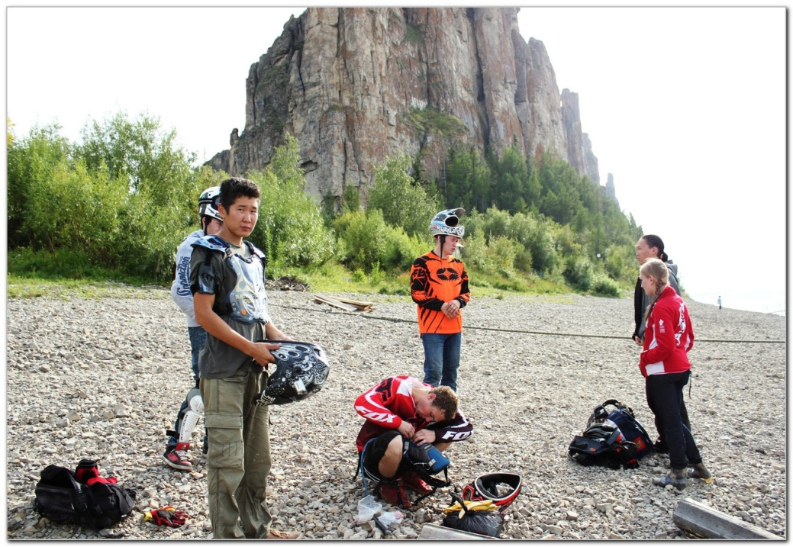
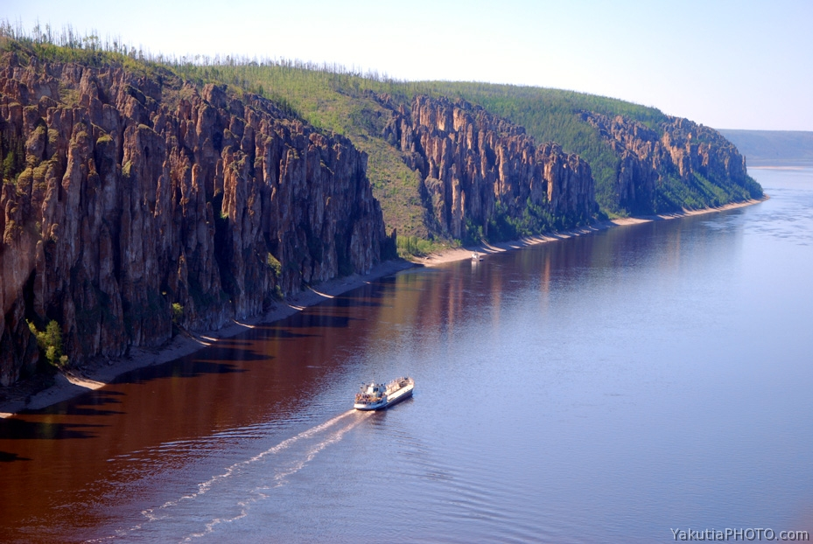
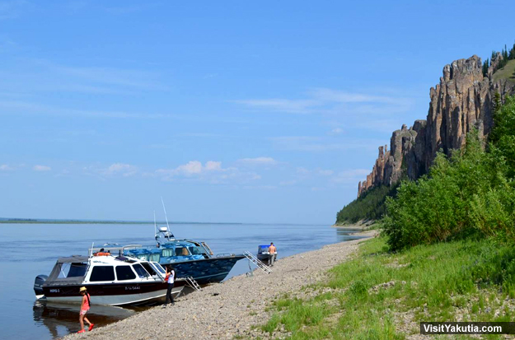
Фотографии, сделанные туристами

Slide 9
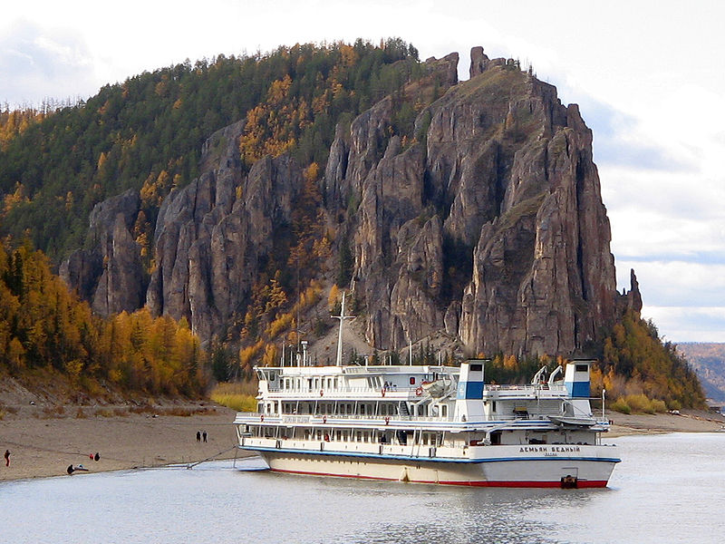
Туризм
С тех пор уникальные ландшафты стали приобретать все большую известность. Столбы сегодня - популярное место отдыха туристов и якутян (от Якутска до столбов около 180 км). Летом речники организуют сюда теплоходные экскурсии.

Slide 10
«Я был там…»
Впечатления одного из туристов об этом месте: «Здесь не обойтись без фотоаппарата, видеокамеры или хотя бы бинокля! Если плыть вверх по течению могучей реки Лена, то на юго-западе Якутии перед вашими глазами возникает грандиозная панорама причудливых скалистых обрывов. Это уникальное природное образование в виде весьма протяженного ряда останцев, тянущееся сплошной цепью на десятки километров вдоль склонов правого берега. Местами они выглядят как колоссальная, монолитная стена, которую изредка прерывают ущелья притоков Лены. Но стоит приблизиться к столбам, как стена начинает делиться на самостоятельные, не похожие друг на друга изваяния, напоминающие то сказочные средневековые замки, то готические храмы, то колокольни православных храмов. Среди утесов можно усмотреть и другие творения волшебницы-природы: фигуры неведомых зверей и сказочных персонажей. Если долго плыть вдоль гряды скал, то временами чудится, что они оживают и вот-вот задвигаются. Особенно силён этот зрительный эффект перед закатом.»

Slide 11
